Slide 1
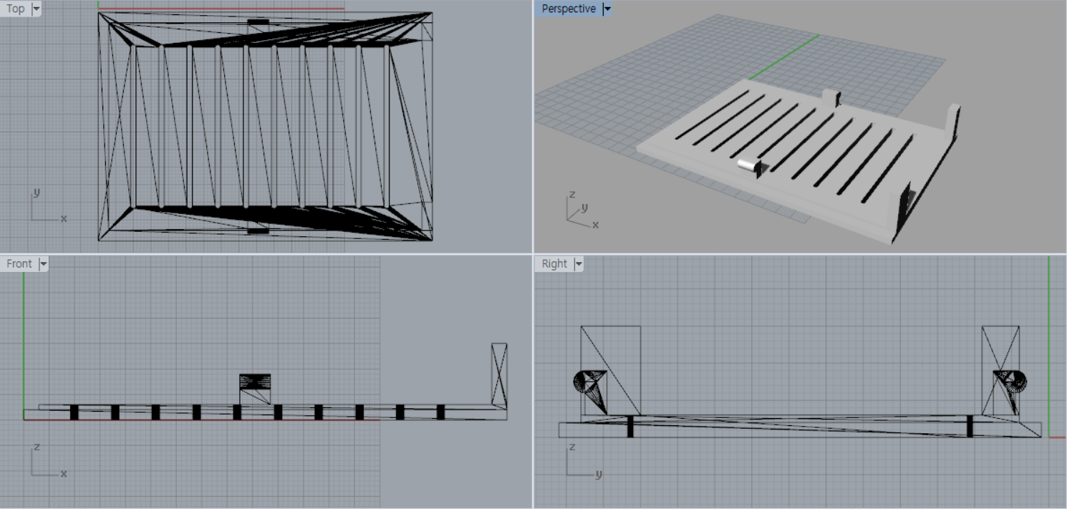
3d
3D 모델링 Top

Slide 2
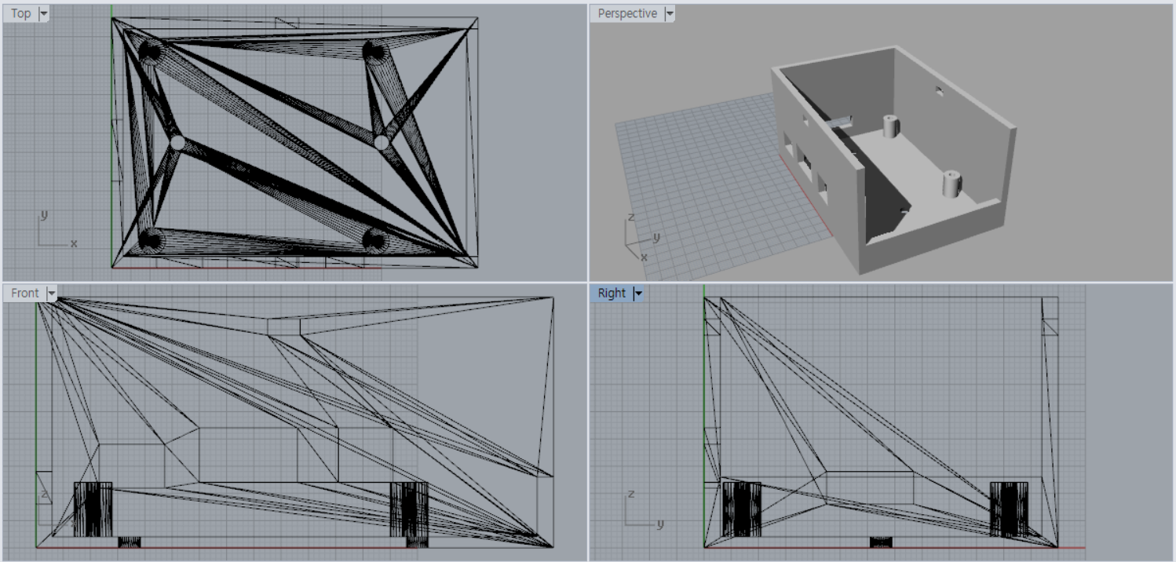
3d
3D 모델링 Bottom

